Slide 1
المحاضرة 6

Slide 2
المثبتات غير المباشرة
تعريفها: عبارة عن عنصر كالمهماز يوضع على سن الى الانسي من الدعامات الرئيسية في الصنفين الاول والثاني لمنع ابتعاد النهاية الخلفية الحرة للجهاز عن النسج الرخوة في المستوي العمودي
وظيفة المهاميز :
منع انغراس الجهاز في مكانه على السروج وبذللك تخفف رض الانسجة اللثوية والاربطة السنية للأسنان المتبقية في الفم
عدم رض اللسينات اللثوية من قبل اذرع الضامات فيما اذا لم تستعمل المهاميز عندما يهبط الجهاز
حمل الجهاز ودعمه بخاصة في حالات كون شكل السروج بشكل المثلث ( حد السكين)

Slide 3
لفهم عمل المثبتات غير المباشرة لابد من معرفة ان
المهاميز هي التي تمنع انغراس الجهاز في الفم
الاذرع المثبتة في الضامات هي التي تمنع ابتعاد الجهاز من الفم في المستوى العمودي
الاذرع المكافئة في الضامات مع بعض الاجزاء الاخرى هي التي تمنع الجهاز من الحركة بالمستوى الافقي حيث تؤمن استقرار الجهاز
اما المثبتات الغير المباشرة هي اجزاء من الجهاز الهيكلي تشبه المهاميز تتصل بهيكل الجهاز وتوضع على الاسنان الطبيعية الباقية في الجهة المقابلة لمنطقة السروج الخلفية الحرة بالنسبة لمحور الدوران وتوضع ابعد ما تكون عن السروج لتعمل على مقاومة رد فعل العتلة الذي ينشا من ابتعاد النهاية الخلفية الحرة للجهاز , يفضل وضع المثبتة غير المباشرة في ابعد ما يمكن من نهاية الجهاز الخلفية الحرة
يفضل وضعها على الانياب او الضاحك الاول في حال الصنفين الاول والثاني ففيهما حركة دورانية للجهاز بالاتجاه السهمي حول محور الدوران الذي يعرف هو المحور المار من مهمازي المثبتتين المباشرتين
هذه الحركة تتم باتجاهين متغايرين
الحركة الاولى :باتجاه نسج الفم وتقوم النسج السرجية بمقاومتها وتتعلق بمقدار القوة الماضغة المطبقة على الجهاز
الحركة الثانية :باتجاه معاكس للنسج الفموية وهنا تقوم المثبتات غير المباشرة بمنع هذه الحركة اي هبوط الجهاز من نهايته الخلفية

Slide 4
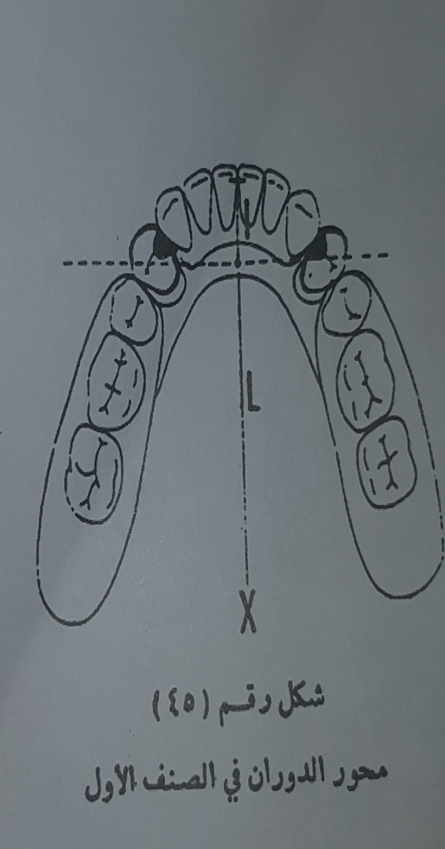
ا
محاور الدوران
الصنف الاول :
الصنف الاول :
يمر محور الدوران من مهمازي المثبتتين المباشرتين وبالذات على الدعامات المجاورتين للمنطقتين السرجيتين الخلفيتين الحرتين يفضل وضع مثبتة غير مباشرة على جانبي القوس السنية وينبغي ان توضع ابعد ما بمكن للأمام من الدعامة الرئيسية الوحشية في حال وجود الضواحك الثانية يفضل وضع المثبتة غير المباشرة على انسي الضاحك الاول اما اذا كان الضاحك الاول هو الدعامة الرئيسية فيستعمل الناب كمكان لها
عند وجود منطقة تعديل امامية فان المهاميز التي توضع على الانياب تدعم الاسنان الامامية الاصطناعية تعمل كمثبتة غير مباشرة

Slide 5
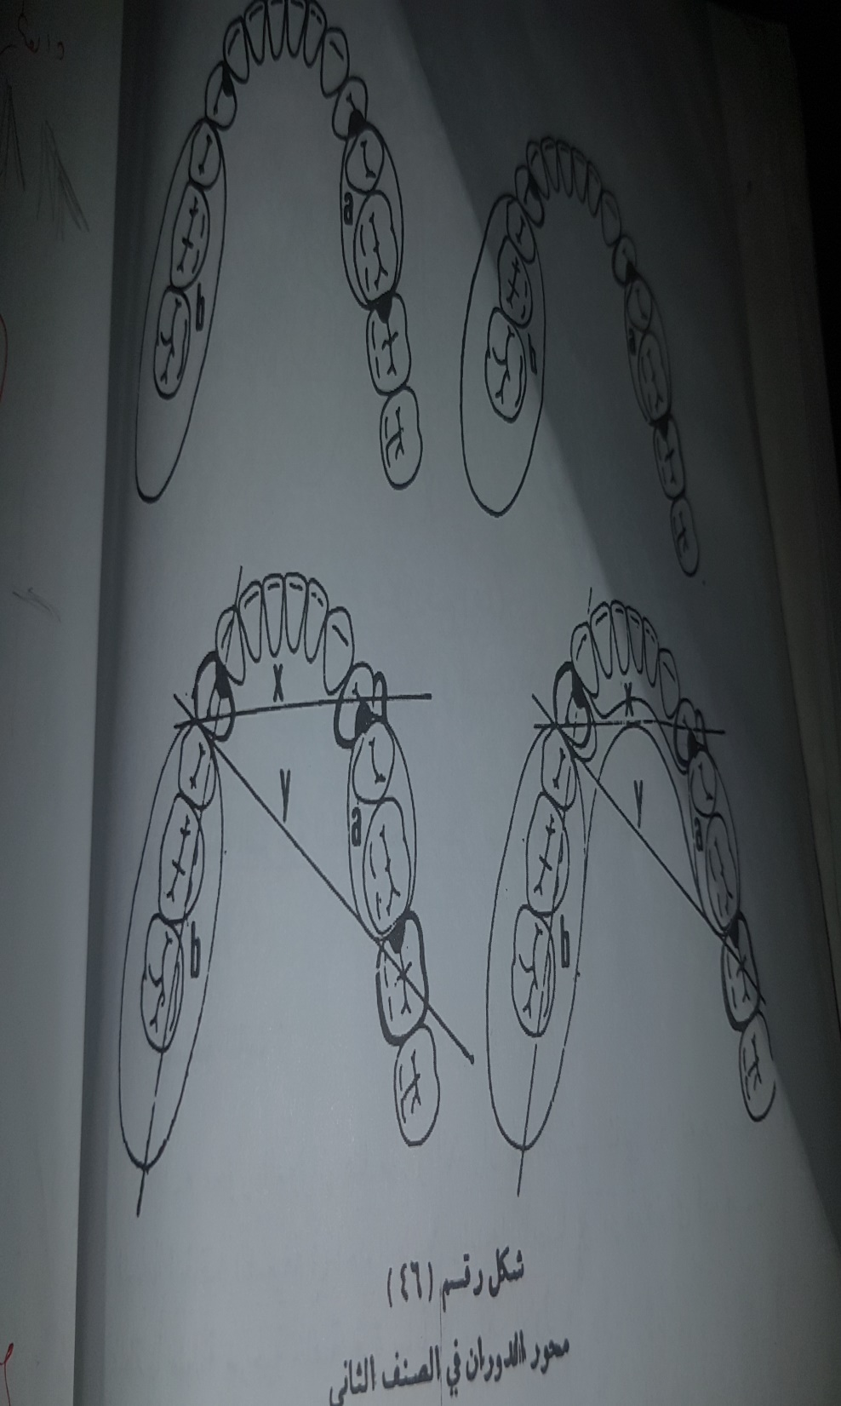
الصنف الثاني :
يمر محور الدوران بشكل مائل من المهماز الواقع على الدعامة المجاور للمنطقة السرجية الخلفية الحرة وحتى مهماز الدعامة الخلفية في الجانب الاخر
هنا نضع مثبتة غير مباشرة وادة على الجهة ذات الاسنان عادة كاف
يفضل استعمال الضاحك الاول او الناب لدعم المثبتة غير المباشرة وعند وجود منطقة تعديل على الجهة المقابلة لمطقة الفقد يحمل المهماز الموضوع على الدعامة السنية الامامية في جهة التعديل قاعدة الجهاز السني ويعمل في نفس لوقت كمثبتة غير مباشرة

Slide 6
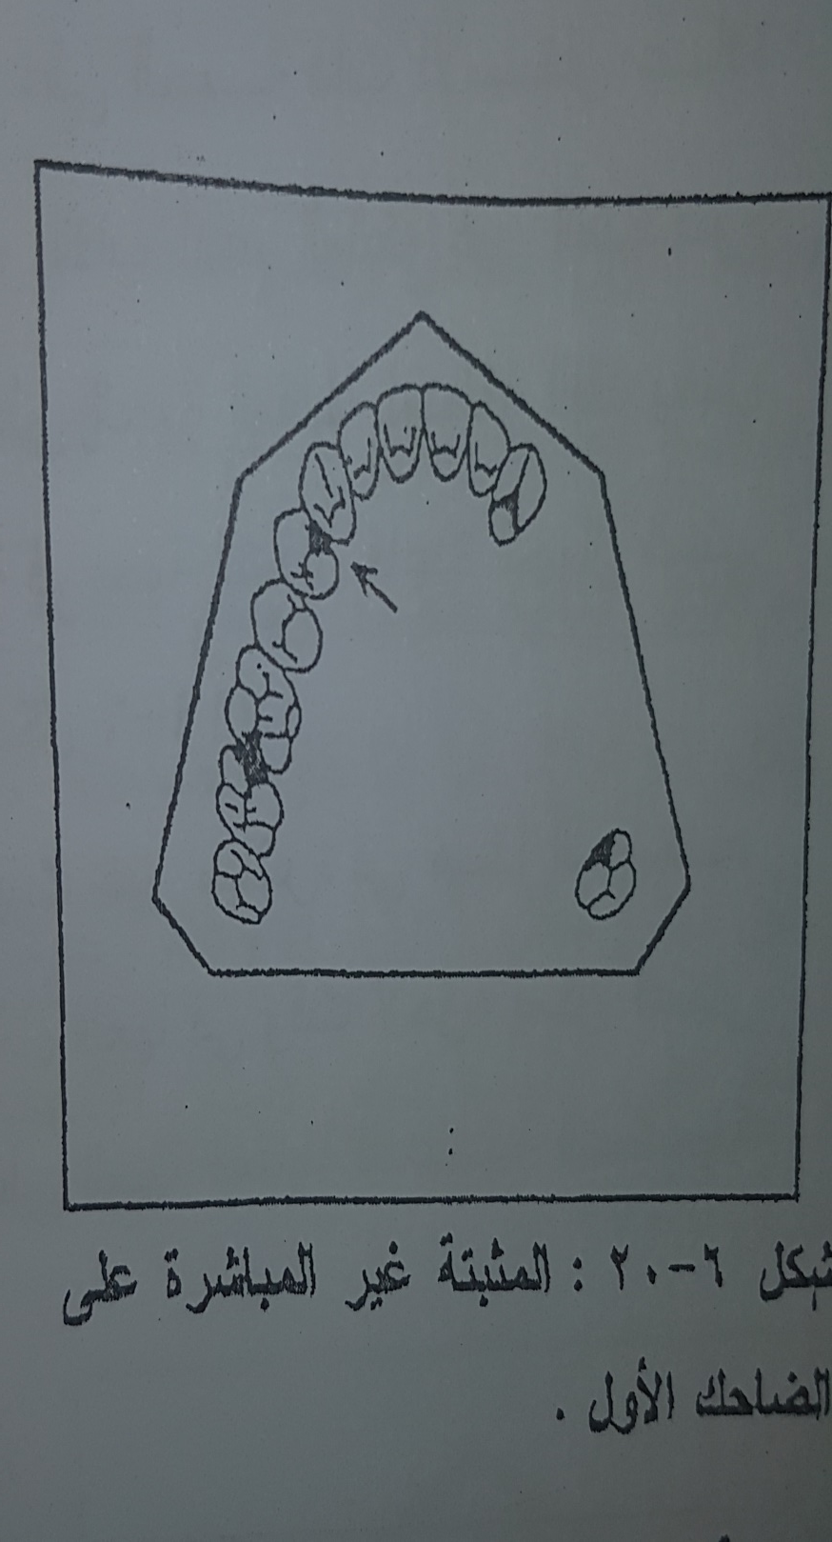
الصنف الثالث:
عادة لا يكون هناك حاجة لتثبيت غير مباشرة في هذا الصنف وعند وجود دعامة وحشية ضعيفة ومن المحتمل قلعها في وقت لاحق يمكن اعتبار الحالة صنفا ثانيا ووضع مثبتة غير مباشرة على الجهة المقابلة للدعامة الضعيفة

Slide 7
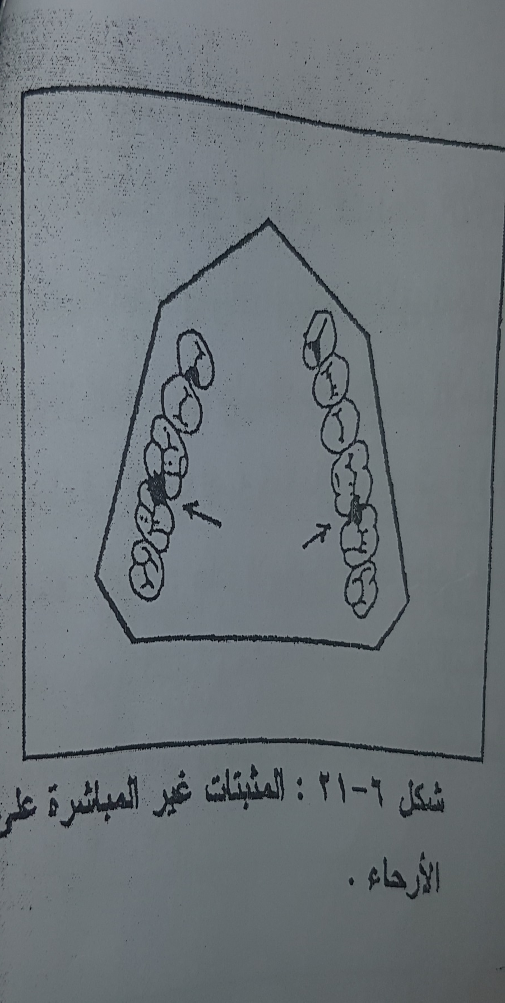
الصنف الرابع :
ينبغي وضع تثبيت غير مباشر في ابعد وضع وحشي ممكن من الدعامات الانسية

Slide 10
ملاحظة
كلما كانت المثبتة غير المباشرة قريبة من محور الدوران قل فعلها
كلما كان محور الدوران قريبا من الاسنان الامامية قل فعلها والعكس بالعكس
يجب ان توضع المثبتة غير المباشرة في مكان مهماز بحيث يمنع حدوث انزلاق الجهاز السني او حركة الاسنان
يفضل عدم استعمالها على اسنان ضعيفة او اسطح مائلة
كقاعدة عامة :يختار موضع المثبتة غير المباشرة برسم خط عمودي على منتصف محور الدوران

Slide 14
انتهت المحاضرة

Slide 15
المحاضرة 7

Slide 16
الوصلات الصغرى
هي اجزاء تربط عناصر الجهاز الهيكلي بالوصلة الرئيسية
شروطها:
يجب ان تكون صلبة لتتحمل نقل الجهود الوظيفية الى الدعامات السنية
يجب ان تعزز الراحة والنظافة وتنضيد الاسنان الاصطناعية
يجب ان توضع في المسافات بين السنية لئلا تعيق حركات اللسان وتزعج المريض
ان تكون مؤنفة باتجاه الاسنان حتى لاتجرح اللسان
يجب الايكون بينها ةبين الاسنان فراغ لئلا تتجمع الفضلات الطعامية
يجب الا تضغط على النسج اللثوية
يجب ان تتصل بشكل عمودي على جسم الجهاز لانه اقصر طريق يغطي النسج السنخية ويالتالي يقلل السطح المغطى

Slide 17
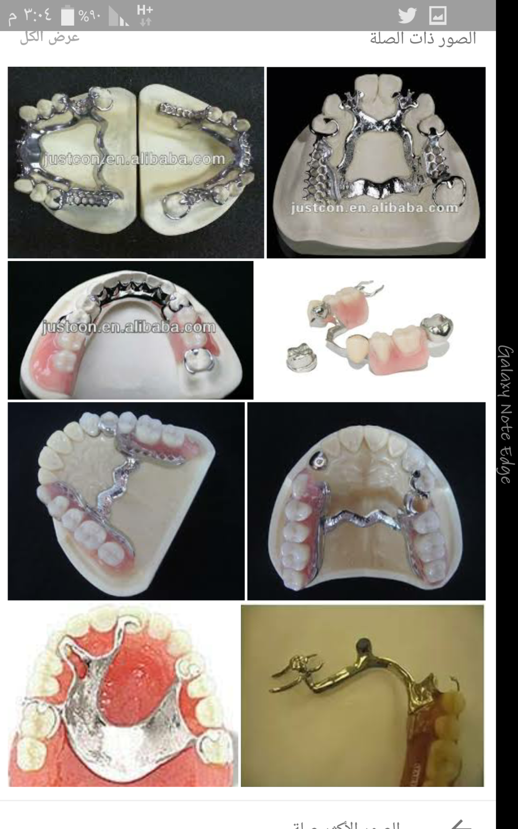

Slide 18
انواع الوصلات الصغرى
وصلات تربط المهاميز او المثبتات غير المباشرة بالوصلة الرئيسية
وصلات تربط الضامة بالوصلة الرئيسية
وصلات تربط قاعدة الجهاز بالوصلة الرئيسية
وصلات تربط النهاية المثبتة للضامة ذات الذراع بقاعدة الجهاز

Slide 19
صفيحة الارشاد
الصفيحة التي تغطي السطح الملاصق للدعامة وهي وصلة صغرى تربط اجزاء الضمة بالسرج المعدني
شروطها :
يجب ان تكون موازية لخط ادخال الجهاز السني
يجب ان تكون عريضة في الاتجاه الخدي اللساني ورقيقة على السطح الانسي او الوحشي للدعامة السنية
ينبغي ان يكون اثخن جزء لهذه الوصلة هو القريب من لزاوية الخطية اللسانية وتستدق باتجاه الزاوية الخطية الخدية للدعامة فهذا يسمح بتنضيد سهل وصحيح للأسنان الاصطناعية

Slide 20
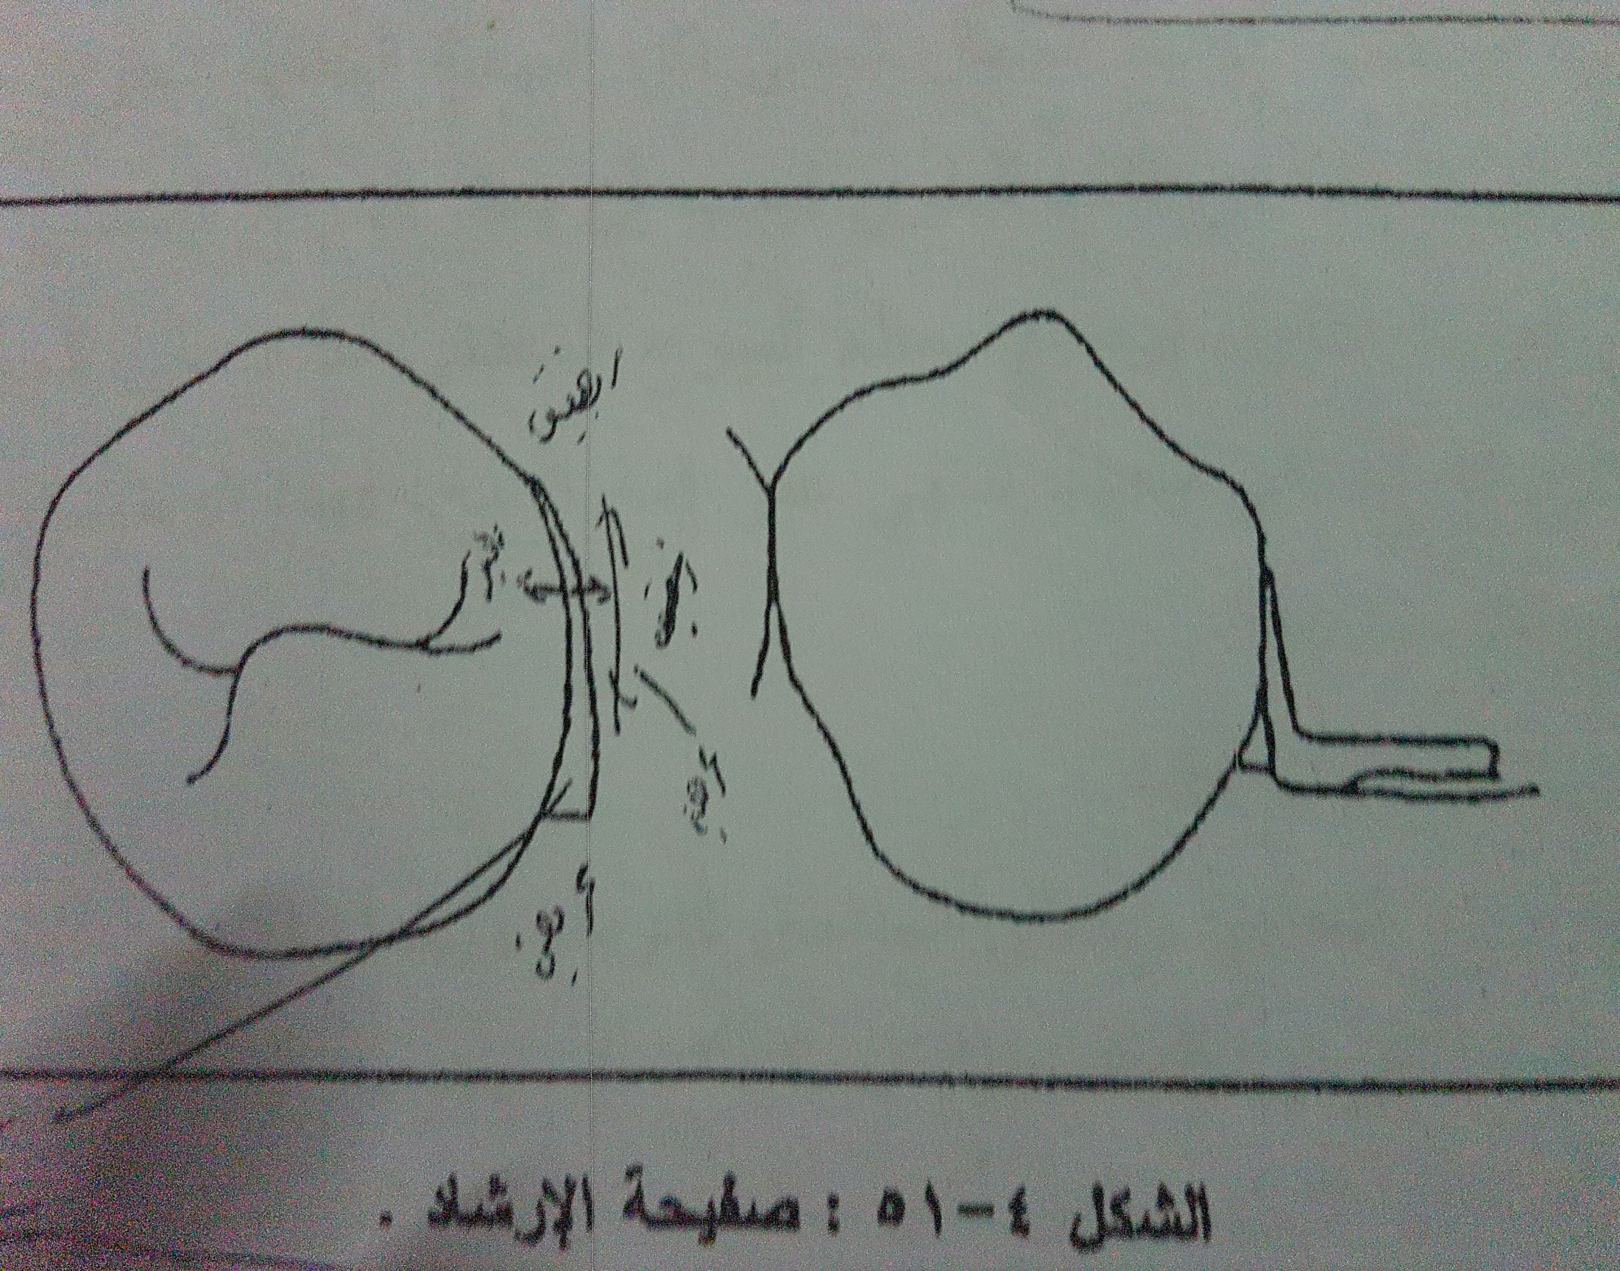

Slide 21
وظائف صفيحة الارشاد
تؤمن خط ادخال للجهاز واخراج واحد
تؤمن ثبات ضد حركة الجهاز عندما تكون القوى المقلقلة موجهة في اتجاه غير مواز لخط ادخال الجهاز
تؤمن استقرار الجهاز ضد حركات دورانه في المستوى الافقي
تحد من احتمال احتباس بقايا الطعام بين الدعامات السنية وعناصر الجهاز
تحسن الناحية التجميلية

Slide 22
اعتبارات عامة
ينبغي ان تعبر الوصلة الصغرى التي تربط المهماز بالوصلة الرئيسية النسج اللثوية بزاوية قائمة لتغطي اقل قدر من النسج اللثوية
عندما يستعمل اكثر من وصلة صغرى عمودية يجب ان يكون بين الوصلة والاخرى فراغ لا يقل عن 5 ملم
يجب استعمال صفائح ارشاد على جميع الدعامات السنية المجاورة لمنطقة الدرد سواء دعمت اجزاء الضمة او لم تدعمها

Slide 23
السروج
السرج المعدني :
يمسك السرج المعدني الاكريل ويدعمه وبالتالي الاسنان الاصطناعية
صفاته:
ان ينفصل عن النسج بطبقة رقيقة من الاكريل وذلك بصنع الريليف المنطمر قبل النسخ
ان يكون صلبا ومقاوم للقوى المطبقة على الاسنان الاصطناعية
ان يتصل بالوصلات الرئيسية ويكون قسم من هيكل الجهاز
يصل الى اكثر من نصف طول السرج اي المسافة الكائنة بين ذروة المثلث خلف الرحوي والسطح الوحشي للدعامة ايضا
اذا كان السرج قصيرا نحدده الى نحو ثلثي المسافة المذكورة في الفك السفلي او يكون طوله 15 ملم تقريبا
اما الفك العلوي يمتد على طول السنخ ويغطي الحدبة الفكية
يوضع معظم السرج على الجهة اللسانية او الحنكية بحيث تنتهي على قمة السنخ بحيث لايعيق تنضيد الاسنان

Slide 25
السرج او القاعدة الاكريلية :
يتصل السرج الاكريلي عادة بالسرج المعدني مباشرة ويقوم بتثبيت الاسنان ويعوض عن النسج اللثوية المفقودة
في حالات الصنف الاول والثاني يجب ان يغطي الاكريل كلتا الجهتين الدهليزية واللسانية
يجب ان يكون مكان التقاء الاكريل بالمعدن بسماكة كافية نسميها خط انهاء خارجي يتمادى مع السرج المعدني ويشكل كتف الذي يحضن الاكريل مقطعه العرضي مثلثي وزاويته واضحة حتى لا يحدث فراغ في المنطقة الواصلة بين السرج المعدني والاكريل بالتالي يمنع تقشر الاكريل
خط الانهاء الداخلي يمتد في المسافة بين المعدن والاكريل والمساير للريليف المنطمر من داخل الجهاز
توضع صادمة قبيل نهاية السرج الخلفية حتى تمنع حركة الجهاز الهيكلي المعدني اثناء وضع الاكريل وضغطه في البوتقة قبل طبخ الجهاز

